Slide 1
UML
Diagrama De clases

Slide 2
Definición de UML
UNIFICADO
MODELADO
LENGUAJE

Slide 3
Definición de UML
“UML es un lenguaje gráfico para visualizar, especificar, construir, y documentar artefactos del software.” The Unified Modeling Language User Guide
UML es un estándar.
UML provee herramientas para documentar:
Procesos de Negocios
Requerimientos
Clases (código fuente)
Esquemas de Base de Datos
Componentes
Interacciones
Etc

Slide 4
Aspectos del Lenguaje
UML es un lenguaje para visualizar.
UML es un lenguaje para especificar.
UML es un lenguaje para construir.
UML es un lenguaje para documentar.
UML es un lenguaje
Existen ciertos aspectos del software que no pueden ser entendidos amenos que se construya un modelo.
UML nos provee de un conjunto de herramientas para especificar requerimientos, análisis, diseños, implementaciones y pruebas.
UML no es un lenguaje de programación, pero provee de herramientas para modelar código fuente independientemente del leguaje en el que se programará el sistema.
UML provee mecanismos de documentación de código fuente, actividades, requerimientos, etc.

Slide 5
Clasificación
Diagrama de Casos de Uso
Diagrama de Estados
Diagrama de Clases
Diagrama de Objetos
Diagrama de Componentes
Diagrama de Despliegue
Diagrama de Actividad
Diagrama de Secuencia
Diagrama de Colaboración
Diagramas Estáticos
Diagramas Dinámicos

Slide 6
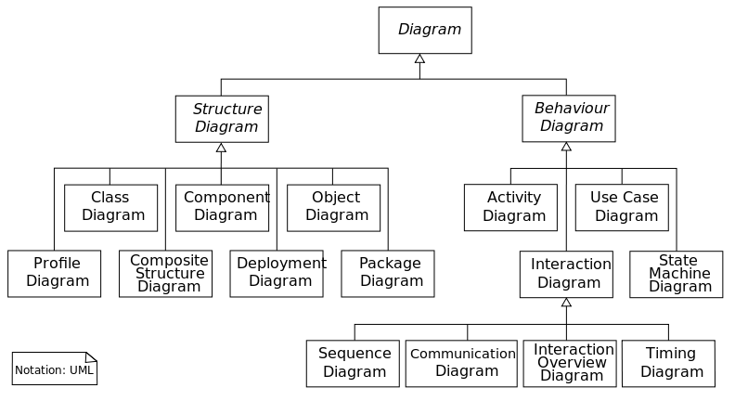

Clasificación

Slide 7
Diagrama de Clase
El propósito de un diagrama de clase es describir las clases que conforman el modelo de un determinado sistema.
Dado el carácter de refinamiento iterativo que caracteriza un desarrollo orientado a objetos, el diagrama de clase va a ser creado y refinado durante las fases de análisis y diseño, estando presente como guía en la implementación del sistema.

Slide 8
Diagrama de Clase
Existen tres perspectivas diferentes desde las cuales se pueden utilizar los diagramas de clase:
• Conceptual: El diagrama de clase representa los conceptos en el dominio del problema que se está estudiando. Este modelo debe crearse con la mayor
independencia posible de la implementación final del sistema. Es decir, el modelo se dibuja sin tener en cuenta el software que lo implementa y generalmente es independiente del lenguaje de programación.
• Especificación: El diagrama de clase refleja las interfaces de las clases, pero no su implementación. Aquí las clases aparecen más cercanas a los tipos de datos.
• Implementación: Esta vista representa las clases tal cual aparecen en el entorno de implementación.

Slide 9
Concepto de Clase
“Una clase es una descripción de un conjunto de
objetos que comparten los mismos atributos,
operaciones, relaciones y semántica.”
The Unified Modeling Language User Guide
Grady Booch, James Rumbaugh, Ivar Jacobson.

Slide 10
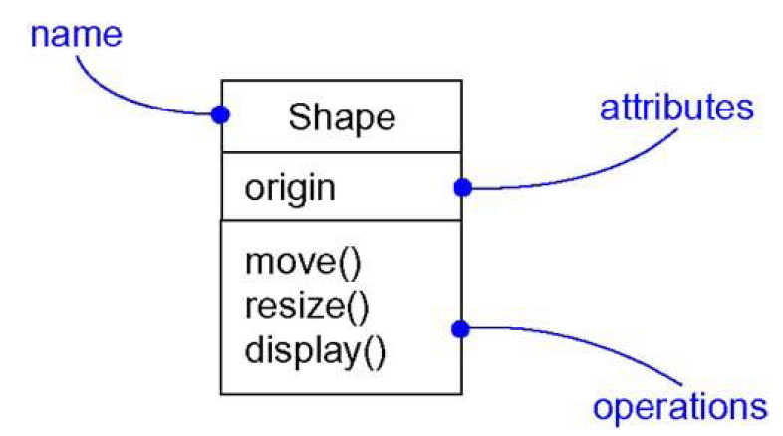
Componentes de las Clases

Slide 11
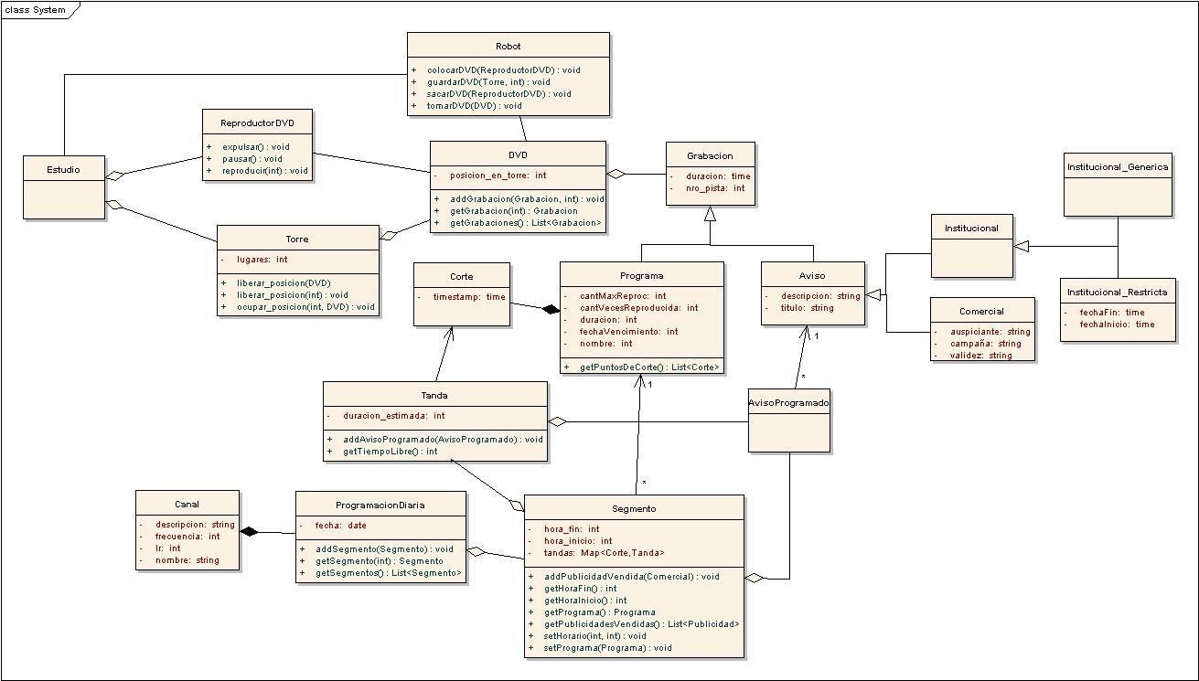
Componentes de las Clases

Slide 12
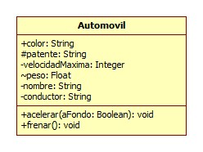
Atributos
Son las propiedades que posee una clase.
Poseen un rango de valores asociados
Ej: integer, decimal, long, alguna clase, etc

Slide 13
Atributos - Visibilidad
Privado
Protegido
Paquete
Se simboliza con un (-)
Público
El atributo no es visible fuera de la clase.
El atributo no es visible en las clases derivadas.
Se simboliza con un (+)
El atributo es visible desde cualquier clase.
No es recomendable ya que rompe con el encapsulamiento.
Se simboliza con un (#)
El atributo no es visible fuera de la clase.
El atributo es visible desde las clases derivadas.
Se simboliza con (~)
El atributo es sólo accesible desde clases en el mismo paquete.

Slide 14
Atributos - Visibilidad
público
protegido
privado
paquete

Slide 15
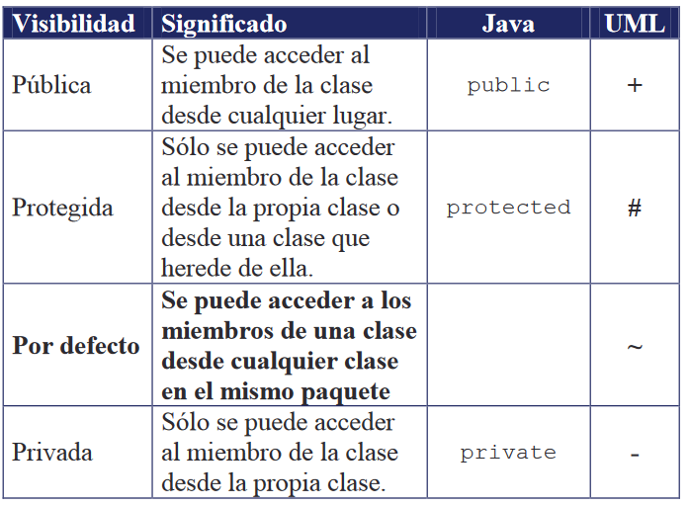
Atributos - Visibilidad

Slide 16
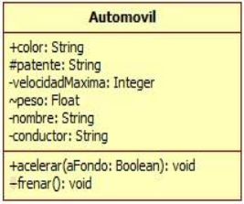
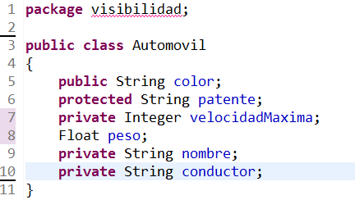
Atributos - Visibilidad

Slide 17
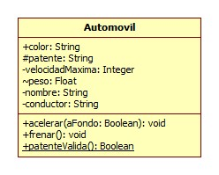
Operaciones
Las Operaciones son servicios que expone la clase.
Se dice que es el “contrato” que cumple la clase.
Las operaciones son comúnmente llamadas “Métodos”

Slide 18
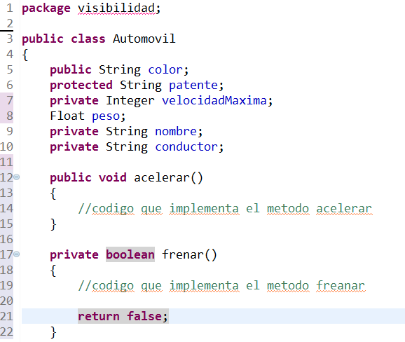
Operaciones - Visibilidad
Las Operaciones poseen los mismos modificadores de visibilidad que los atributos.

Slide 19
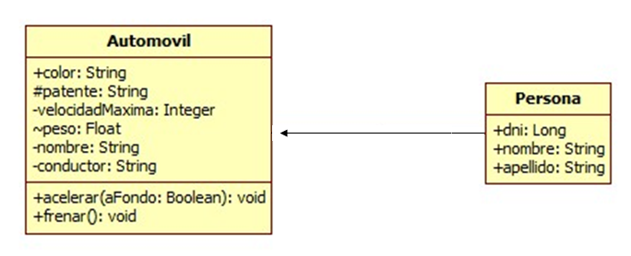
Relaciones
Es la forma en que las clases se conectan una con otras con el fin de resolver determinada funcionalidad.
Existen muchas relaciones entre clases (tiene, crea, usa, es un…)

Slide 20
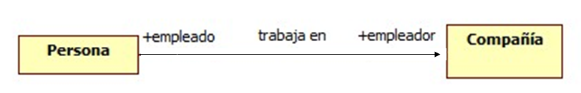
Relaciones – Asociación
Nombre de la relación
rol

Slide 21


Relaciones –Multiplicidad
1 El atributo debe tener un único valor.
0..1 El atributo puede o no tener un valor.
0..* El atributo puede tener varios valores o ninguno.
1..* El atributo puede tener varios valores, pero debe tener al menos uno
* El atributo puede tener varios valores.
M..N El atributo puede tener entre M y N valores.

Slide 22
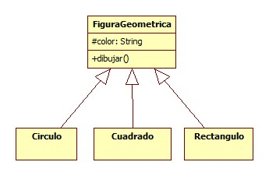
Relaciones – Generalización

Slide 23
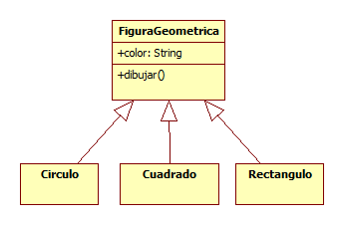
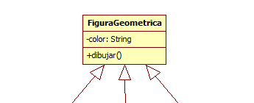
Relaciones – Generalización
Pregunta… ¿ En cuál de los modelos, las clases Circulo, Cuadrado y Rectángulo tendrán el atributo color?
1
2
3

Slide 24
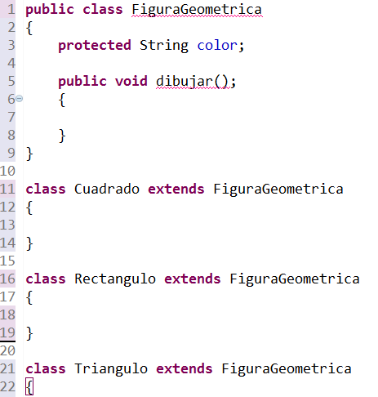
Relaciones – Generalización

Slide 25
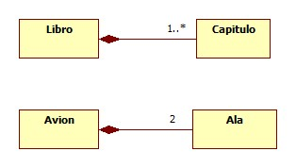
Relaciones – Composición
Una clase posee como atributo un objeto. Ambos objetos comparten el tiempo de vida.

Slide 26
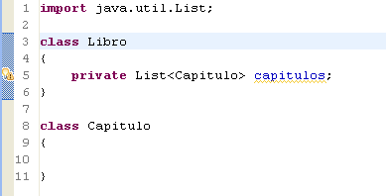
Relaciones – Composición

Slide 27

Relaciones – Agregación
Una clase posee como atributo un objeto. Ambos objetos no comparten el tiempo de vida.

Slide 28
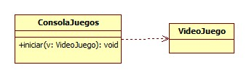
Relaciones – Dependencia
Una Clase depende de otra para poder ejecutar cierta funcionalidad.

Slide 29
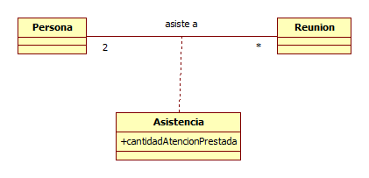
Relaciones – Association Class
Una association class nos permite agregar atributos y operaciones a una asociación.
Pero una instancia de la association class corresponde exactamente a un par Persona - Reunión

Slide 30
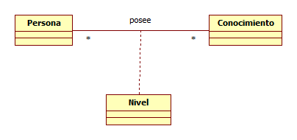
Relaciones – Association Class

Slide 31
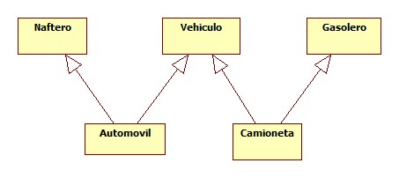
Herencia Múltiple

Slide 32
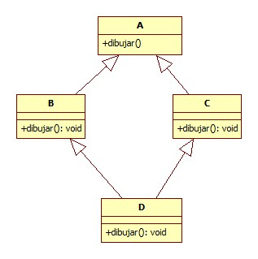
Herencia Múltiple – Problemas
Pregunta… ¿ La clase D, cuál método dibujar hereda?
NO!

Slide 33
Clases abstractas
Un método abstracto es uno que se declara sin implementación (solo en el .h)
Un metodo es declarado como abstracto con el keyword virtual.
virtual void mostrar_area();
Si una clase tiene al menos una función virtual pura, entonces esa clase se dice que es 'abstracta’.
virtual void calcular_area ()=0;
No pueden ser instanciadas, sólo se pueden crear subclases a partir de ellas.

Slide 34
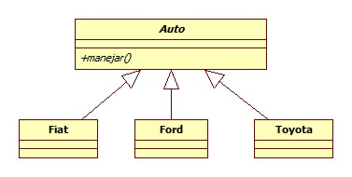
Clases Abstractas
Las clases abstractas no pueden ser instanciadas.
Los métodos abstractos no pueden ser definidos.
Las clases abstractas se representan en cursiva al igual que los métodos abstractos. En este caso, en
mí sistema nunca tendré una instancia de automóvil, habrá automóviles sí y solo sí los mismos son
de una marca en particular
Pregunta.. ¿ Para qué sirve una clase abstracta?

Slide 35
Clases abstractas
Cuando creamos una subclase de una clase abstracta, la subclase usualmente implementa todos los métodos abstractos.
Si omite implementar por lo menos uno de estos métodos abstractos, la subclase a su vez es abstracta.

Slide 36
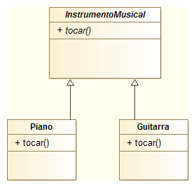
Clases abstractas

Slide 37
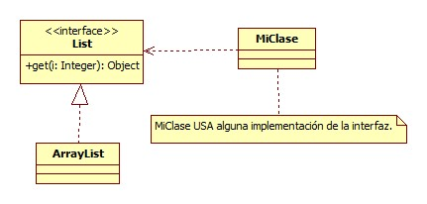
Interfaces
Se denomina una interfaz a una clase abstracta con todos sus métodos
abstractos
Pregunta.. ¿ Para qué sirve una interfaz?

Slide 38
Interfaces
Es un grupo de métodos relacionados, sin implementación.
Separa la especificación de una clase (qué hace) de la implementación (cómo lo hace).
Si nuestra clase implementa una interface, debe proveer una implementación para TODOS los métodos definidos en esa interface para que compile.

Slide 39
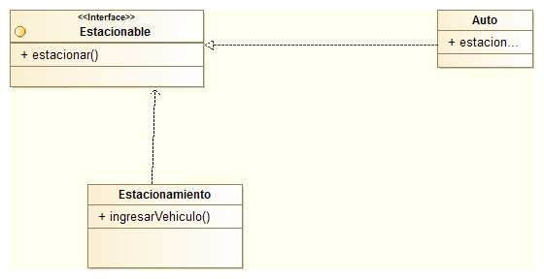
Interfaces
Implementa la interface
Requiere de los servicios de alguien que implemente la interface

Slide 40
Diferencias
TDA
UML
Tipo de Dato Abstracto
Lenguaje de Modelado Unificado
INDEPENDIENTE del código y del lenguaje
DEPENDIENTE del código y del lenguaje
Abstracción del código
Documentación del código

